Slide 1
Evaluasi PE. Mikro
Teori Produksi
&
Teori Biaya Produksi

Slide 2
Soal 1
Biaya tetap total suatu perusahaan (dalam ribu rupiah) sebesar Rp 25.
Lengkapilah tabel dibawah ini! (biaya dalam ribu rupiah)
Buatlah kurva berbagai biaya tersebut!
Unit Prod | TVC | TC | AC | AVC | AFC | MC
1 | 150
2 | 225
3 | 300
6 | 375
10 | 450
15 | 525
19 | 600
22 | 675

Slide 3
Soal 2
Jelaskan pengertian input tetap dan input variabel beserta contohnya!
Jelaskan perbedaan proses produksi jangka pendek dan jangka panjang serta berikan contohnya!

Slide 4
Soal 3
X | TP | AP | MP
0 | 0
1 | 3
2 | 8
3 | 12
4 | 15
5 | 17
6 | 17
7 | 16
8 | 13
Perintah: Lengkapilah Tabel diatas dan Tunjukkanlah Tahap I, II dan III dalam grafik!

Slide 5
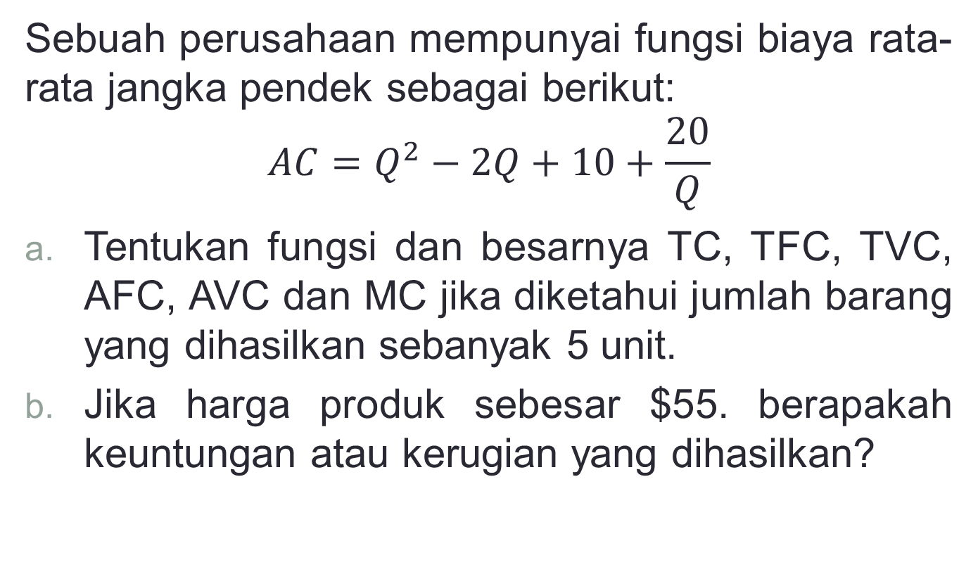
Soal 4
Sebuah perusahaan mempunyai fungsi biaya rata-rata jangka pendek sebagai berikut:
$$AC=Q^{2}−2Q+10+\frac{20}{Q}$$
Tentukan fungsi dan besarnya TC, TFC, TVC, AFC, AVC dan MC jika diketahui jumlah barang yang dihasilkan sebanyak 5 unit.
Jika harga produk sebesar $55. berapakah keuntungan atau kerugian yang dihasilkan?

Slide 6
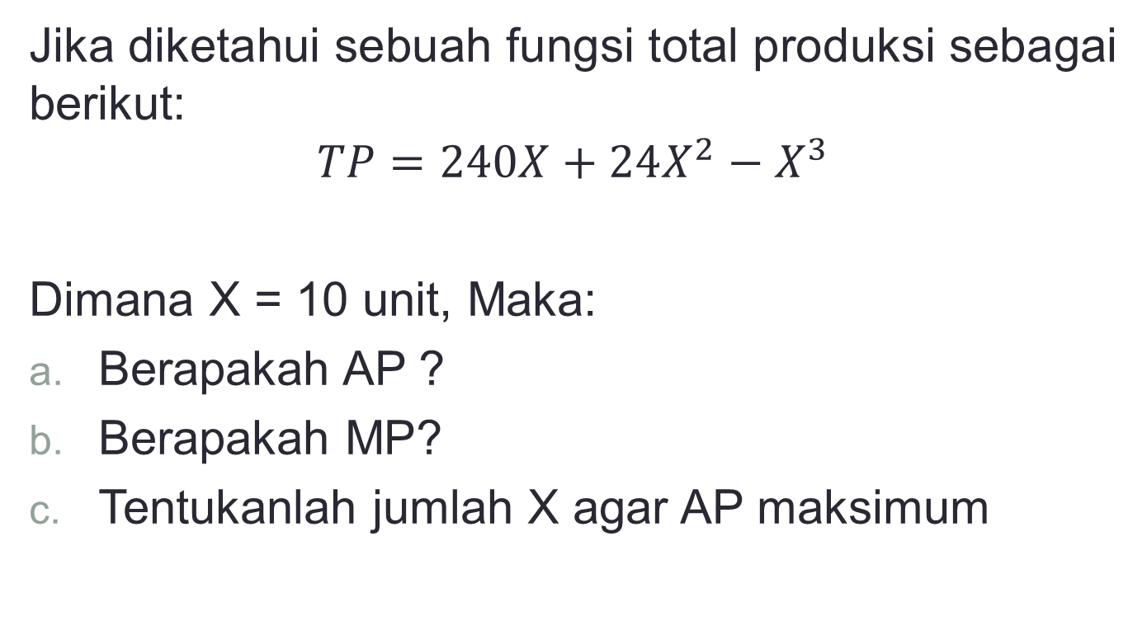
Soal 5
Jika diketahui sebuah fungsi total produksi sebagai berikut:
$$TP=240X+24X^{2}−X^{3}$$
Dimana X = 10 unit, Maka:
Berapakah AP ?
Berapakah MP?
Tentukanlah jumlah X agar AP maksimum

Slide 7
Soal 6
Sebuah perusahaan memproduksi barang Y menggunakan satu macam input variabel yaitu X. Jumlah Y yang dihasilkan ditunjukkan oleh persamaan
$$TP=180X+42X^{2}−X^{3}$$
Maka, tentukanlah:
Jumlah input X yang harus digunakan agar TP maksimum!
Jumlah X agar AP maksimum

